Slide 1
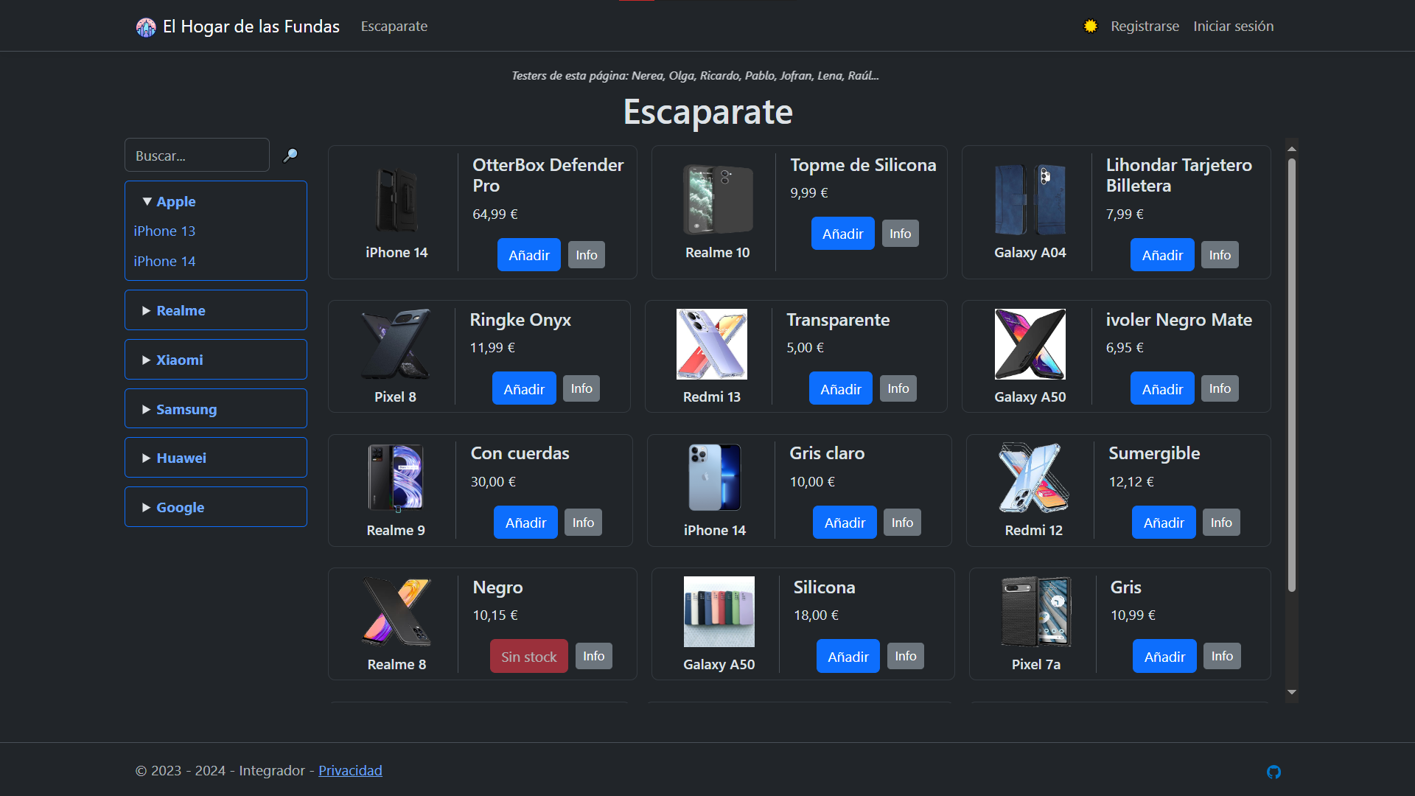
El hogar de las fundas
Sergio David Vico Pineda
Notes:
Pagina fácil de usar y consistente tanto en su diseño como en su código lógico.

Slide 2
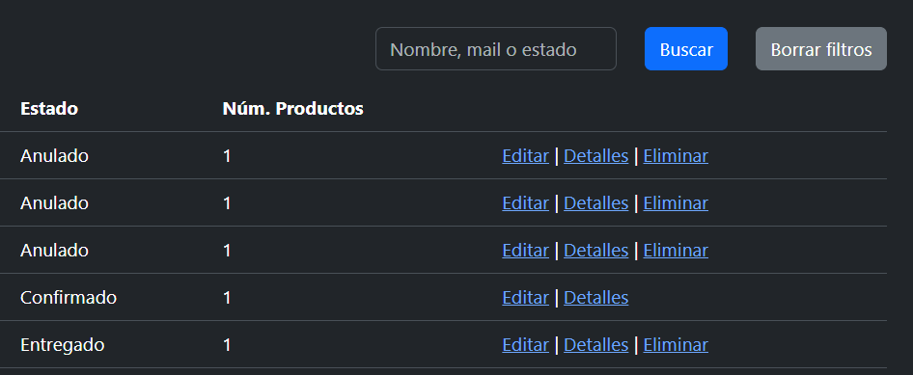
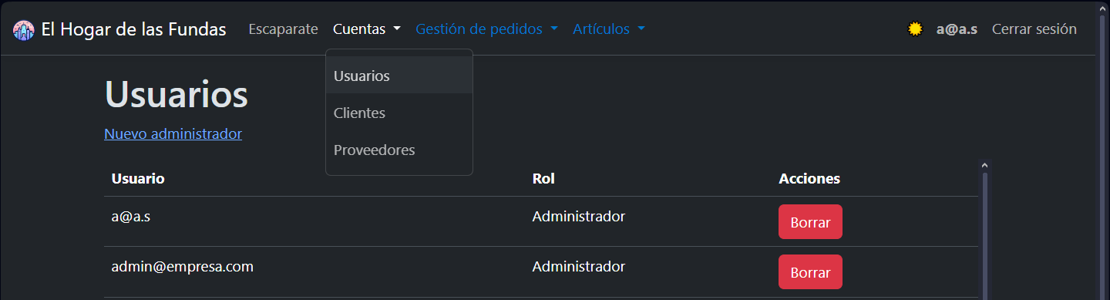
El Hogar de las fundas
Características para los administradores
Búsqueda avanzada
Administración de usuarios
Notes:
Estadisticas

Slide 3
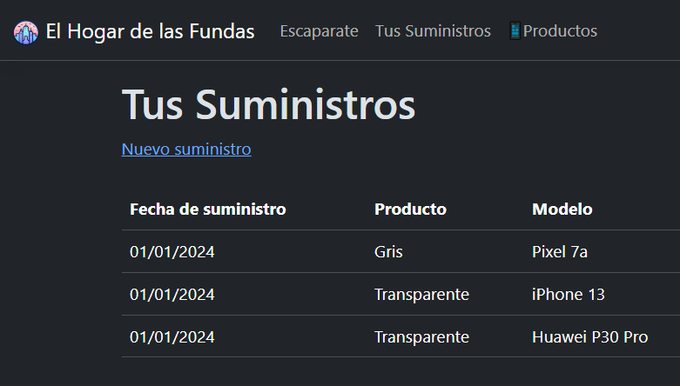
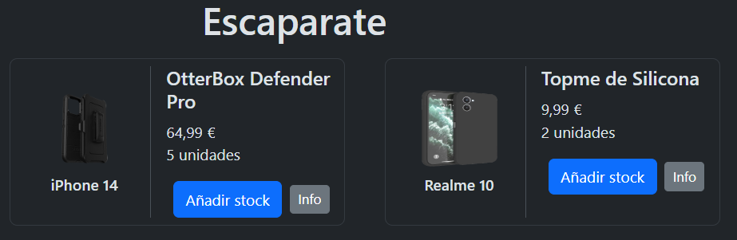
El Hogar de las fundas
Características para los proveedores
Escaparate personalizado
Vista de suministros
Notes:
También administran sus datos

Slide 4
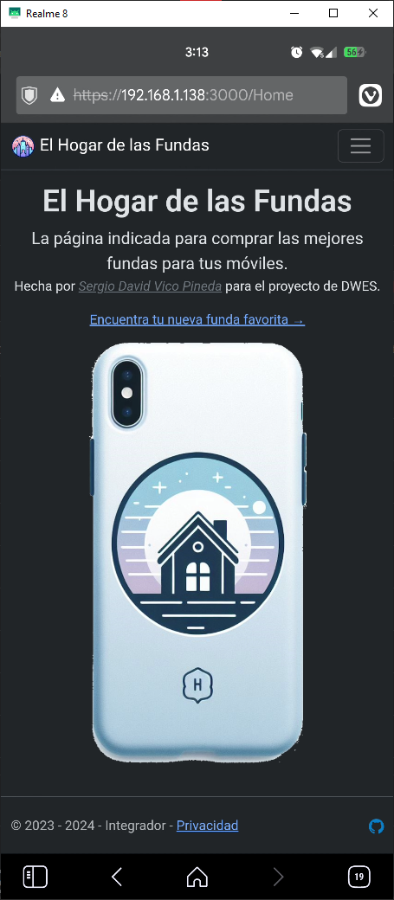
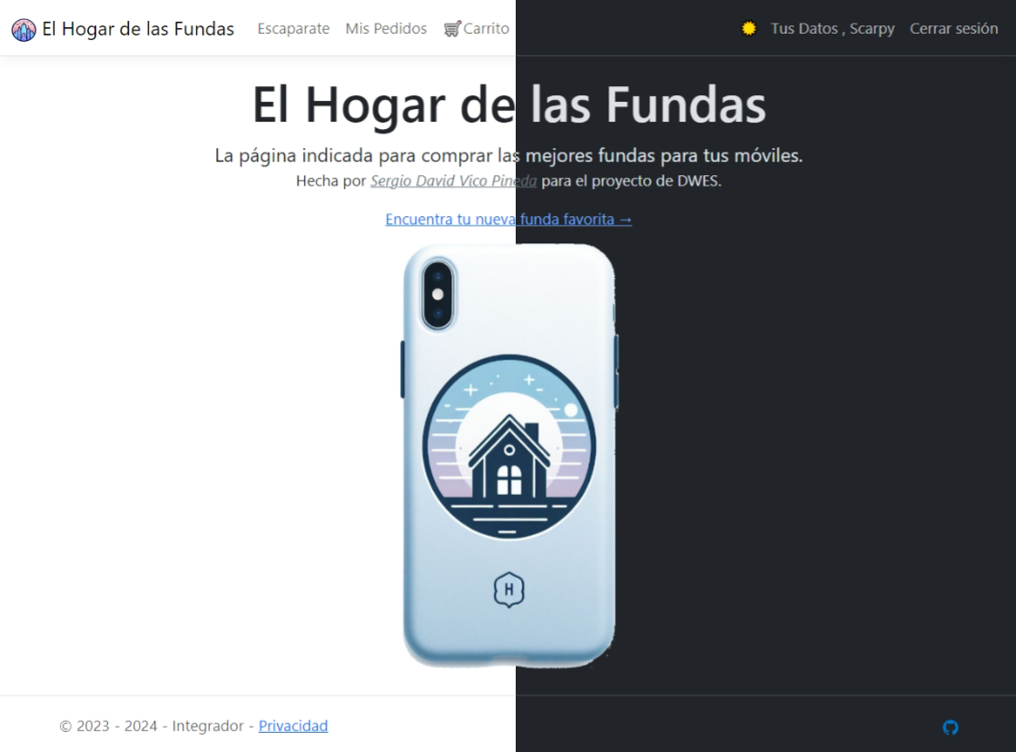
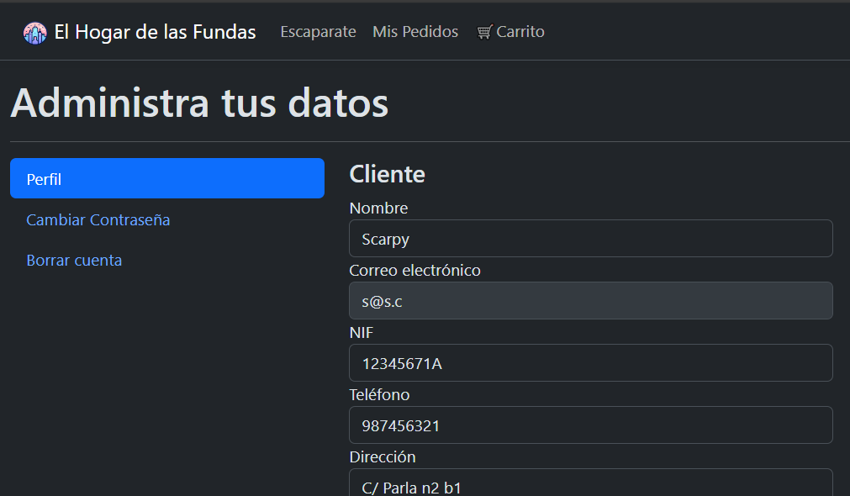
El Hogar de las fundas
Características para los clientes
Administración de datos
Modo oscuro
Diseño 99% responsive
Notes:
Responsive en móviles,

